Slide 1

Estadísticas de Solicitudes de Marcas
Febrero-2026
Fuente: Webpi (SAPI) y B&T
por: NB

Slide 2
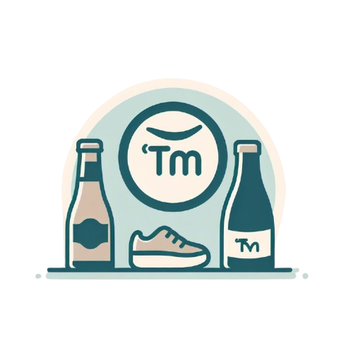
Estadísticas de Solicitudes de Marcas y Patentes
Cierre: Febrero-2026

Slide 3
Estadísticas de Solicitudes de Marcas y Patentes
Cierre: Febrero-2026

Slide 4
Estadísticas de Solicitudes de Marcas y Patentes
Cierre: Febrero-2026

Slide 5
Estadísticas de Solicitudes de Marcas y Patentes
Cierre: Febrero-2026

Slide 6
Estadísticas de Solicitudes de Marcas y Patentes
Cierre: Febrero-2026

Slide 7
Estadísticas de Solicitudes de Marcas y Patentes
Cierre: Febrero-2026

Slide 8
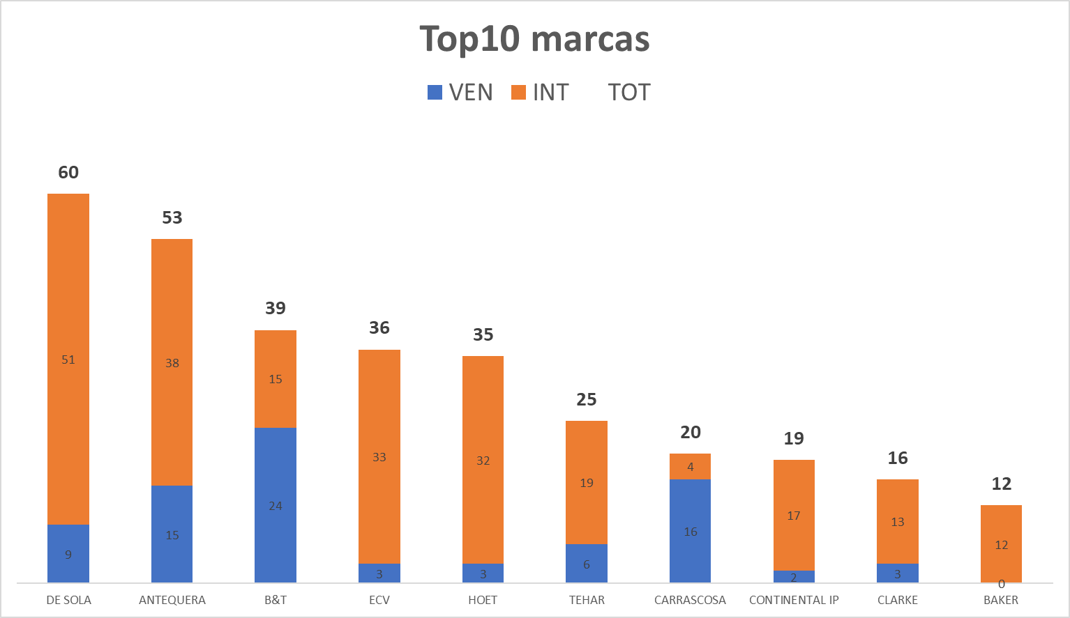

Estadísticas de Solicitudes de Marcas y Patentes
Cierre: Febrero-2026
Top10 – marcas - Febrero-2026

Slide 9
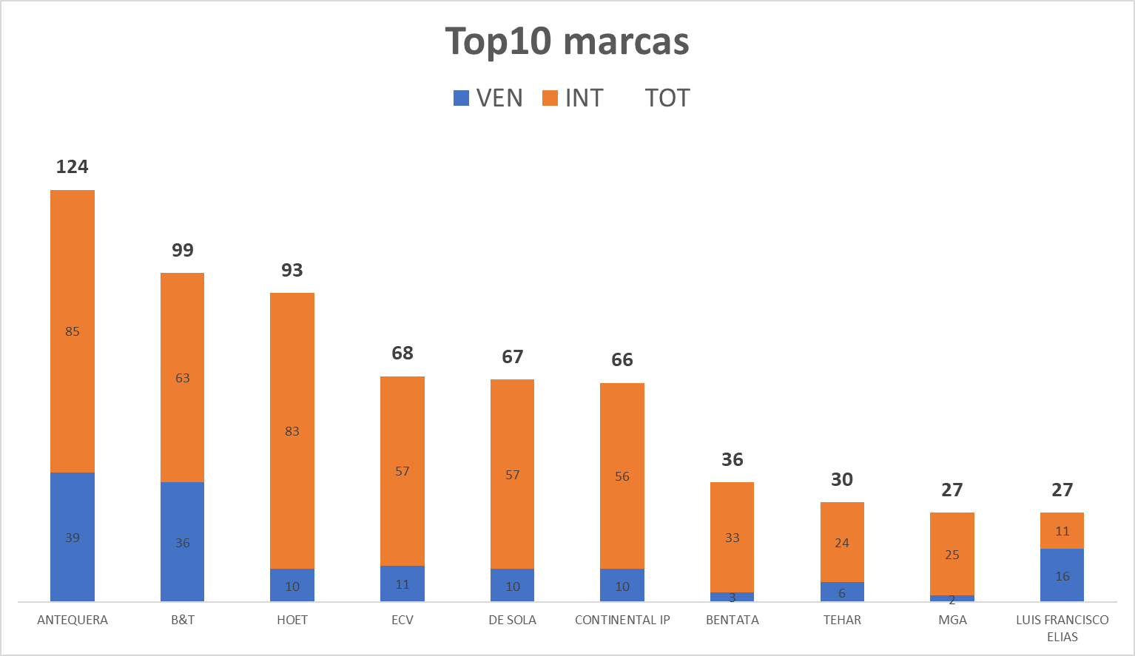
Estadísticas de Solicitudes de Marcas y Patentes
Cierre: Febrero-2026
Top10 – marcas - Enero-Febrero-2026

Slide 10
Estadísticas de Solicitudes de Marcas y Patentes
Cierre: Febrero-2026
Febrero-2026

Slide 11
Estadísticas de Solicitudes de Patentes
Febrero-2026
Fuente: Webpi (SAPI) y B&T
por: NB

Slide 12
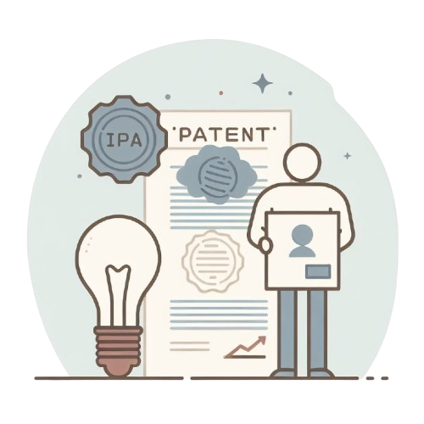
Estadísticas de Solicitudes de Marcas y Patentes
Cierre: Febrero-2026

Slide 13
Estadísticas de Solicitudes de Marcas y Patentes
Cierre: Febrero-2026

Slide 14
Estadísticas de Solicitudes de Marcas y Patentes
Cierre: Febrero-2026

Slide 15
Estadísticas de Solicitudes de Marcas y Patentes
Cierre: Febrero-2026

Slide 16
Estadísticas de Solicitudes de Marcas y Patentes
Cierre: Febrero-2026

Slide 17
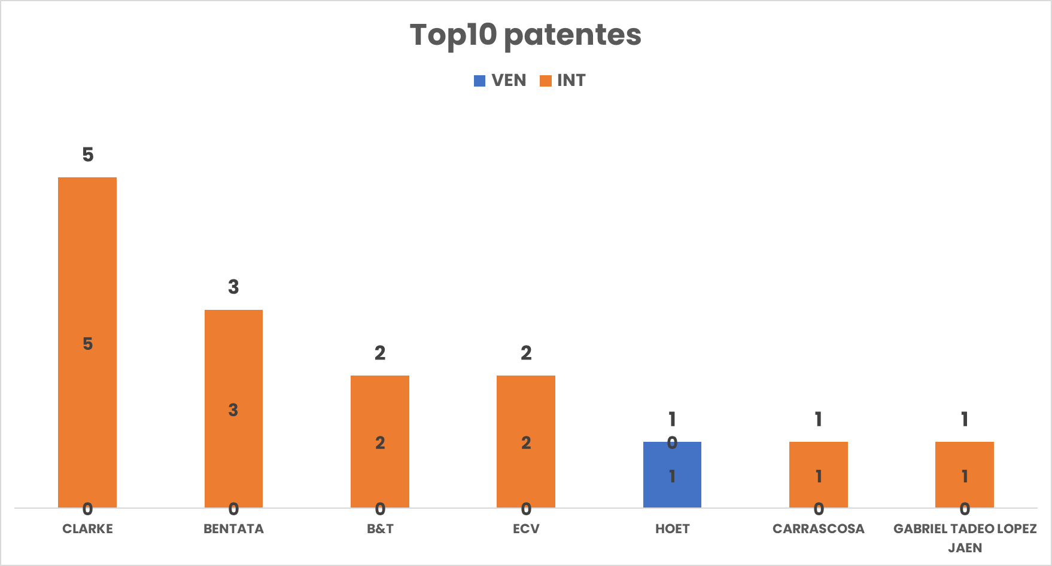
Estadísticas de Solicitudes de Marcas y Patentes
Cierre: Febrero-2026
Top10 – Patentes - Febrero-2026

Slide 18
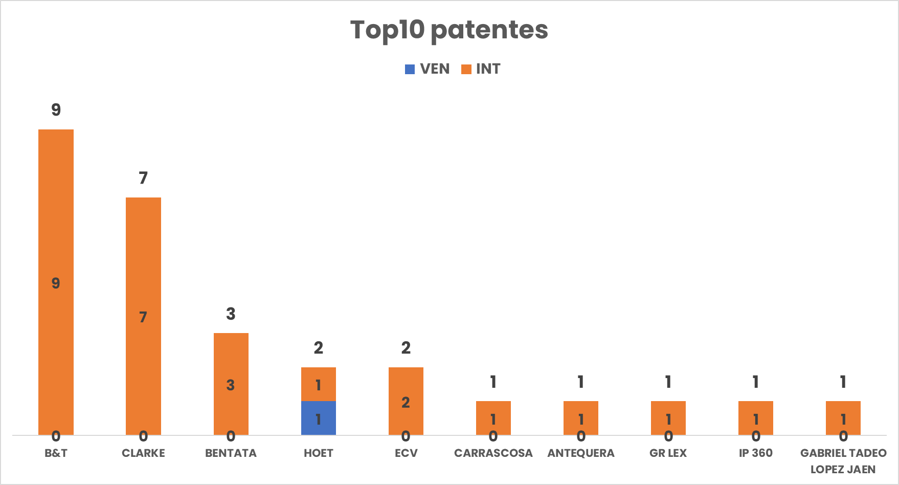
Estadísticas de Solicitudes de Marcas y Patentes
Cierre: Febrero-2026
Top10 – Patentes - Enero-Febrero-2026

